Slide 1
INFORMACIJSKO OPISMENJAVANJE STUDENATA MAĐARSKOG JEZIKA I KNJIŽEVNOSTI, KORISNIKA KNJIŽNICE FILOZOFSKOGA FAKULTETA
U OSIJEKU
http://web.ffos.hr/knjiznica/
Kristina Kiš, viša knjiž.
kmitric@ffos.hr

Slide 2
Edukacija korisnika
Organizirane radionice o pretraživanju knjižničnih kataloga
Organizirane radionice o pretraživanju baza podataka
Individualna edukacija

Slide 3
Usluge knjižnice
Međuknjižnična posudba
upite slati na mkp@ffos.hr
Preporučene knjižnice:
Knjižnica Filozofskoga fakulteta u Zagrebu, katalog
https://koha.ffzg.hr/
Nacionalna i sveučilišna knjižnica, katalog
http://katalog.nsk.hr/
Knjižnica Filozofskoga fakulteta u Rijeci, katalog
http://libraries.uniri.hr/ffri/search.html

Slide 4
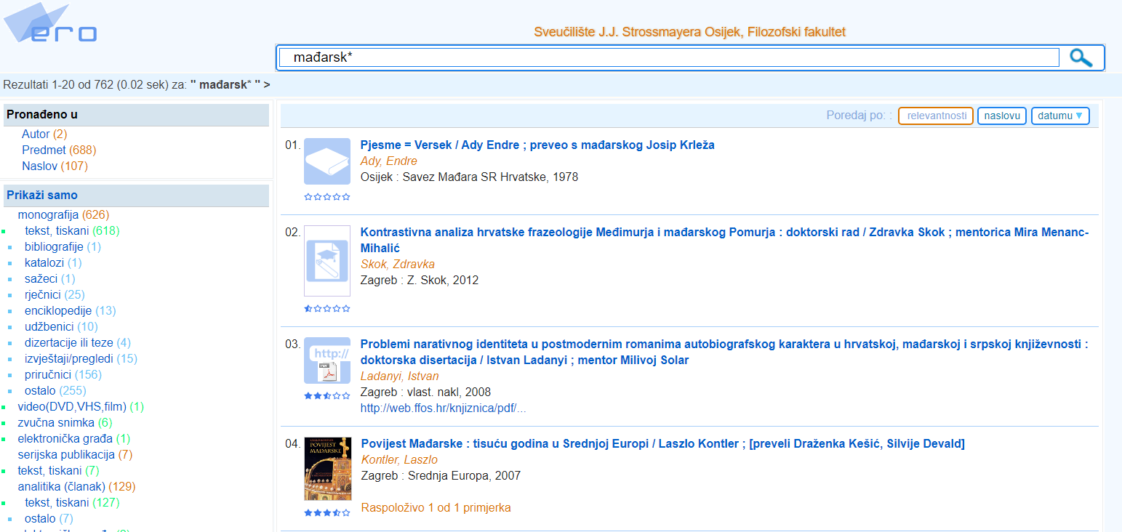
Katalog knjižnice

Slide 5
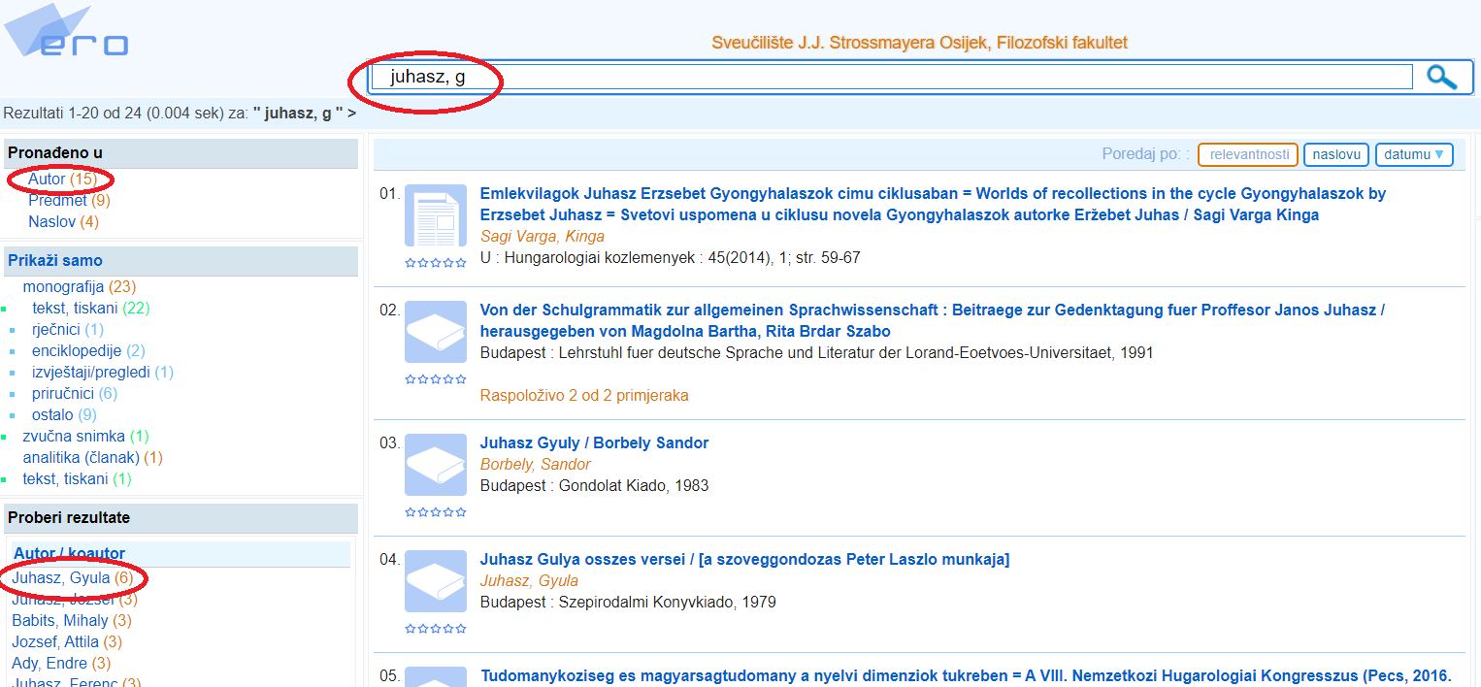
Pretraživanje po autoru

Slide 6
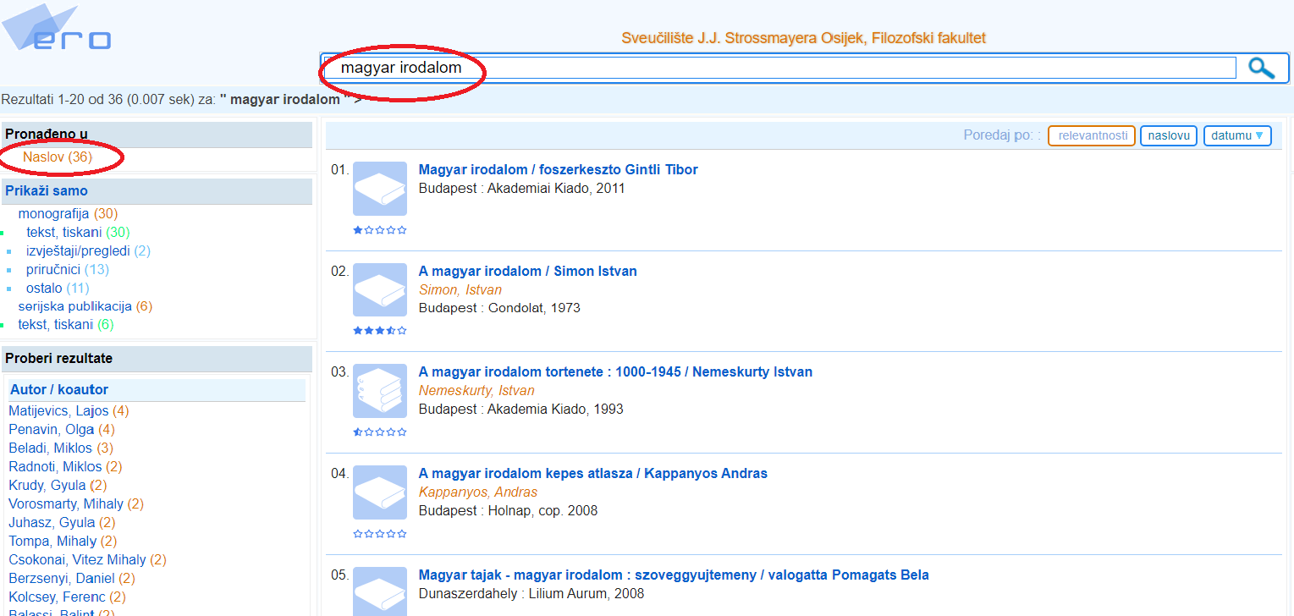
Pretraživanje po naslovu

Slide 7
Tematsko pretraživanje kataloga Knjižnice FFOS
Ključne riječi
Predmet
Preporučene predmetnice: Mađarski jezik
Mađarska književnost
Mađarska

Slide 8
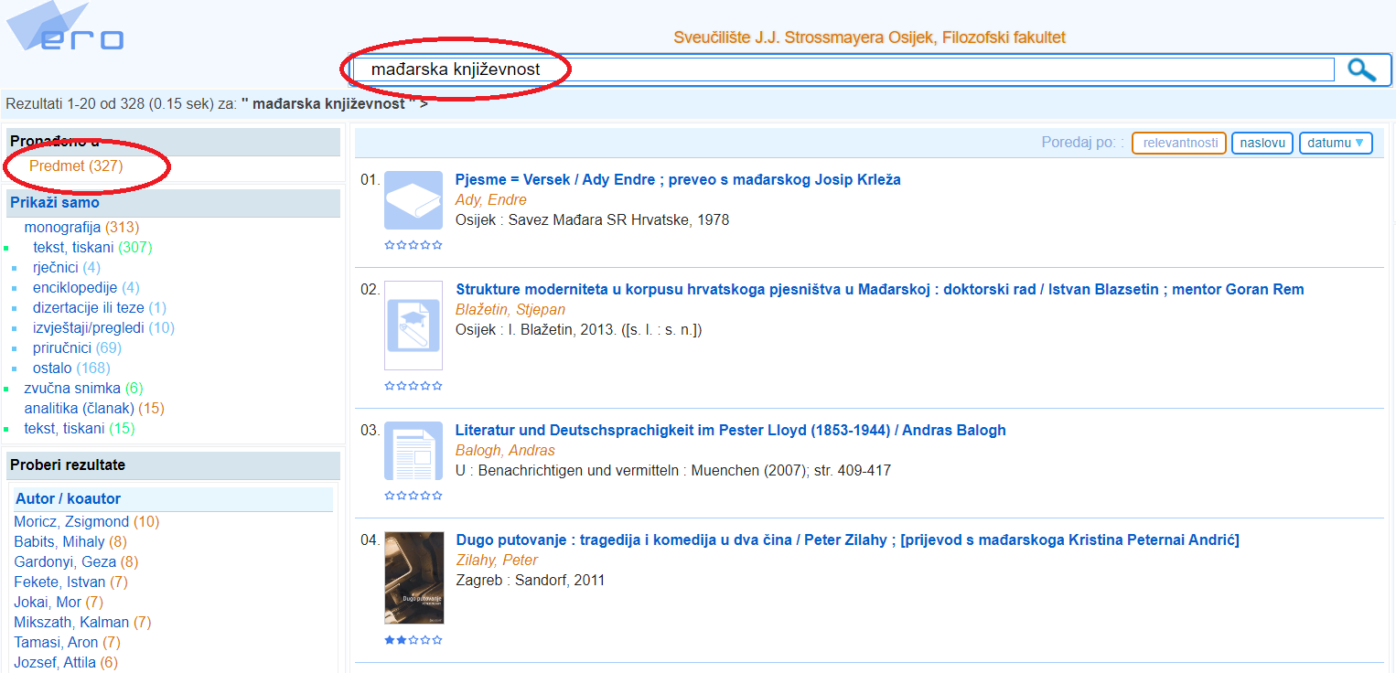
Pretraživanje po predmetu

Slide 9
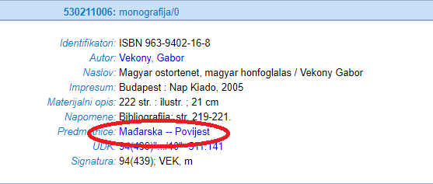
Predmetnica u okviru dobivenog zapisa – poveznica na druge naslove iste teme

Slide 10
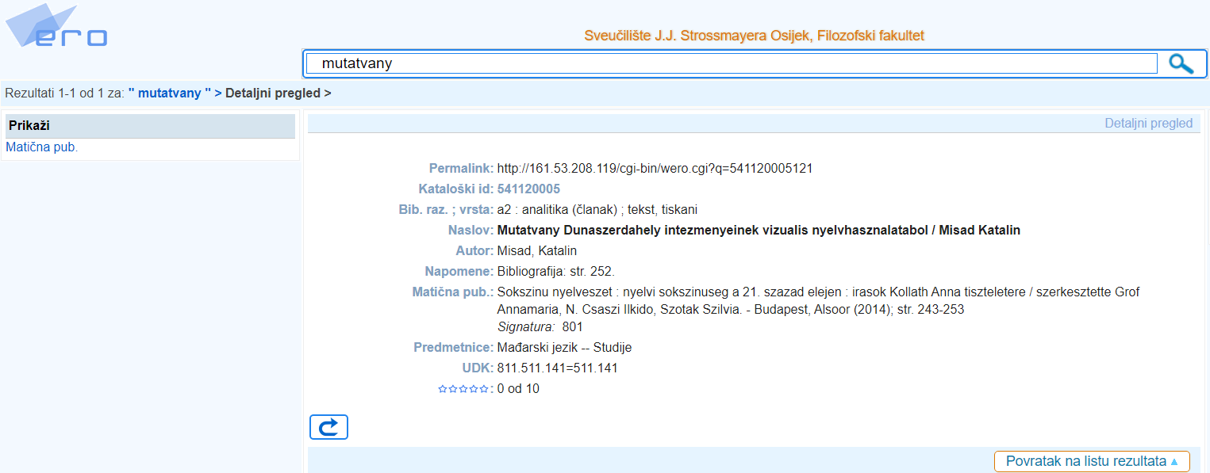
Članci u časopisima, radovi u zbornicima (analitika)

Slide 11
Što su baze podataka?
izvor pouzdanih informacija
karakterizira ih visoka relevantnost obrađenih podataka
organizirana zbirka podataka
pružaju jedinstvene informacije koje nisu dostupne putem Web pretraživača
većina zapisa u bazama podataka se odnosi na članke objavljene u časopisima

Slide 12
Vrste baza podataka
Bibliografske baze podataka sadrže podatke o radovima kao što su autor, naslov rada, sažetak ...
Citatne baze podataka odgovaraju na pitanje: Koji su radovi najpopularniji, najčitaniji ili najviše citirani unutar nekog znanstvenog područja?
Baze podataka s cjelovitim tekstom pružaju mogućnost uvida u cjeloviti tekst pojedinog rada (u HTML i/ili PDF formatu)

Slide 13
Hrčak

Slide 14
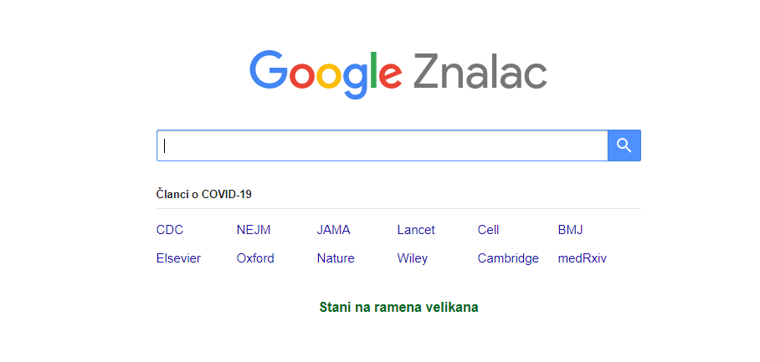
Google Znalac

Slide 15
PORTAL ELEKTRONIČKIH IZVORA za hrvatsku akademsku i znanstvenu zajednicu http://baze.nsk.hr/
Portal je nastao temeljem Sporazuma o suradnji Nacionalne i sveučilišne knjižnice u Zagrebu i Ministarstva znanosti, obrazovanja i sporta
nacionalna licenca

Slide 17
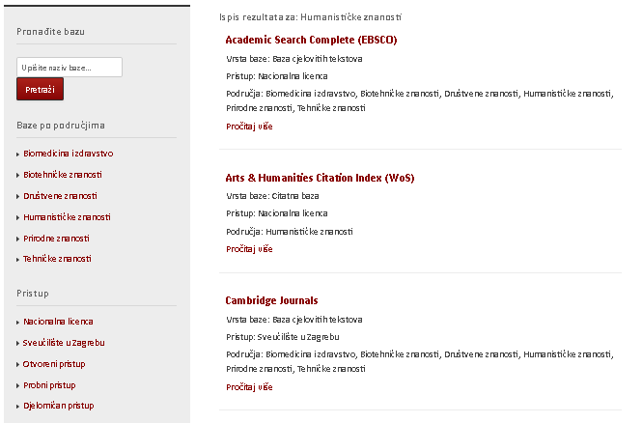
BAZE PODATAKA PO PODRUČJIMA

Slide 18
PRISTUP bazama podataka
pristup s fakulteta (prepoznavanjem IP adrese)
pristup s drugih lokacija, izvan matične ustanove, npr. od kuće putem AAI@edu.hr (prepoznavanjem korisničke oznake i zaporke)

Slide 19
PRISTUP putem AAI@edu.hr

Slide 20
Preporučene platforme i baze podataka za područje jezika i lingvistike
EBSCOhost
Cambridge Core
JSTOR
Project Muse
ProQuest
ScienceDirect
SpringerLink
Taylor & Francis Online
Wiley Online Library

Slide 21
KAKO PRETRAŽIVATI?

Slide 22
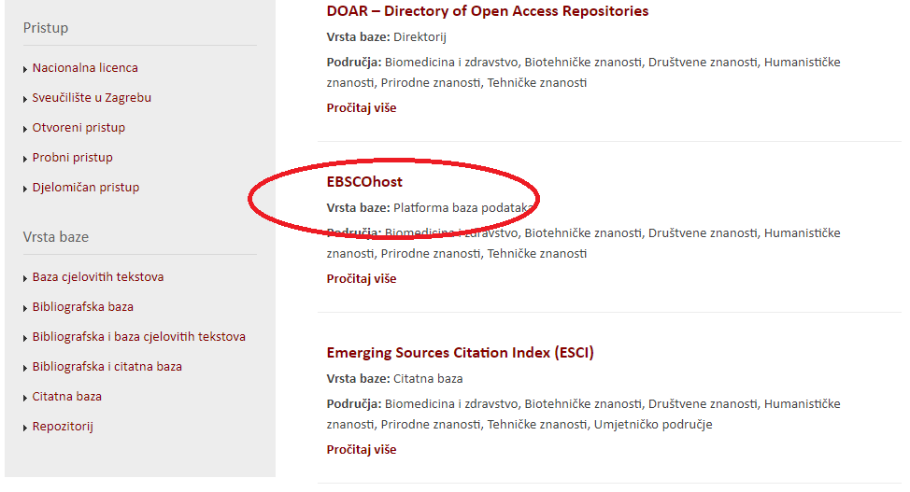
ODABIR BAZE PODATAKA

Slide 23
Osnovno pretraživanje

Slide 24
Sužavanje rezultata pretraživanja

Slide 25
Napredno pretraživanje

Slide 26
Booleovi operatori
AND – sužava pretraživanje
OR – proširuje pretraživanje
NOT – isključuje pojmove

Slide 27
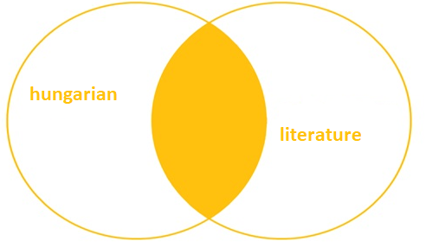
AND
SVI izrazi moraju biti u svim pronađenim
Npr. sve o mađarskoj književnosti– pojmove „hungarian” i „literature” povezujemo s operaterom AND

Slide 28
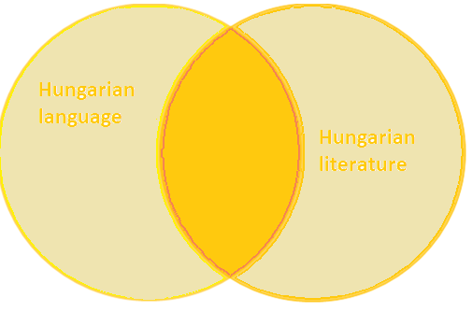
OR
NAJMANJE JEDAN od izraza mora biti sadržan u pojedinom rezultatu
Najčešće se koristi za kombiniranje sinonima

Slide 29
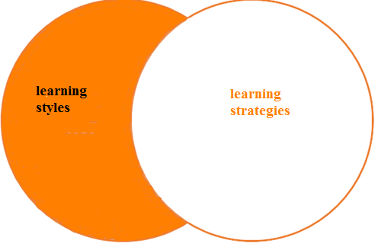
NOT
izraz NE SMIJE BITI PRISUTAN
Npr. želite sve radove o stilovima učenja, ali ne i o strategijama

Slide 30
Kraćenje *
Gdje god je moguće koristite kraćenje da biste “pokrili” različite varijacije izraza
motivat* → motivation, motivating, motivational

Slide 31
Pretraživanje točnih izraza „”
„language acquisition”
“foreign language learning”
“students’ attitudes”

Slide 32
Definiranje upita za pretraživanje I

Slide 33
Definiranje upita za pretraživanje II

Slide 34
Platforme i baze podataka
Sljedeće platforme i baze podataka dostupne su studentima putem Portala elektroničkih izvora za hrvatsku akademsku i znanstvenu zajednicu
Od kuće je omogućen pristup putem poveznice „Proxy” na navedenom Portalu

Slide 35
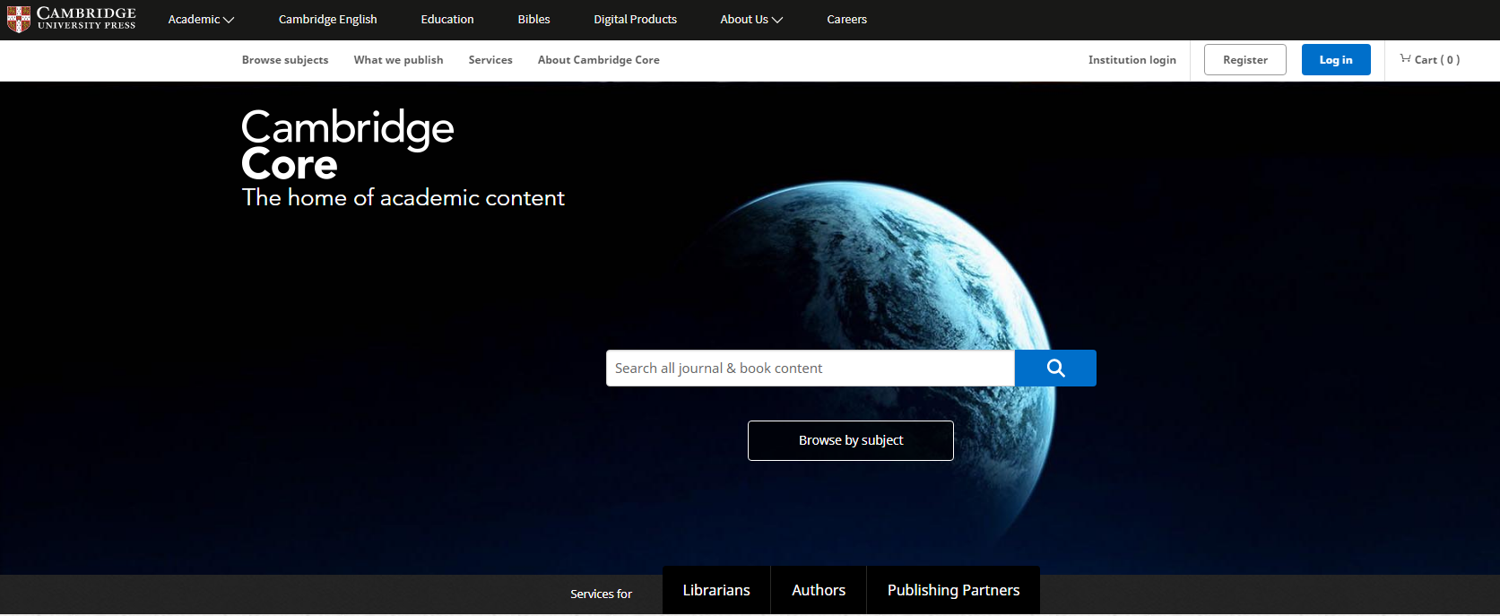
Cambridge Core

Slide 36
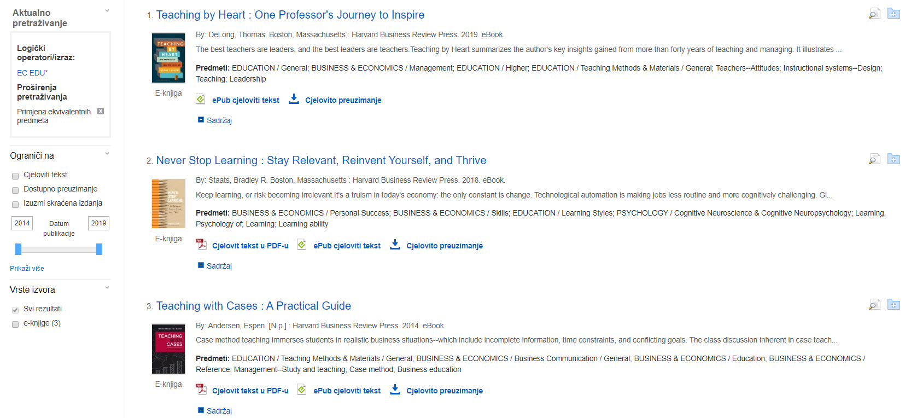
EBSCOhost

Slide 37
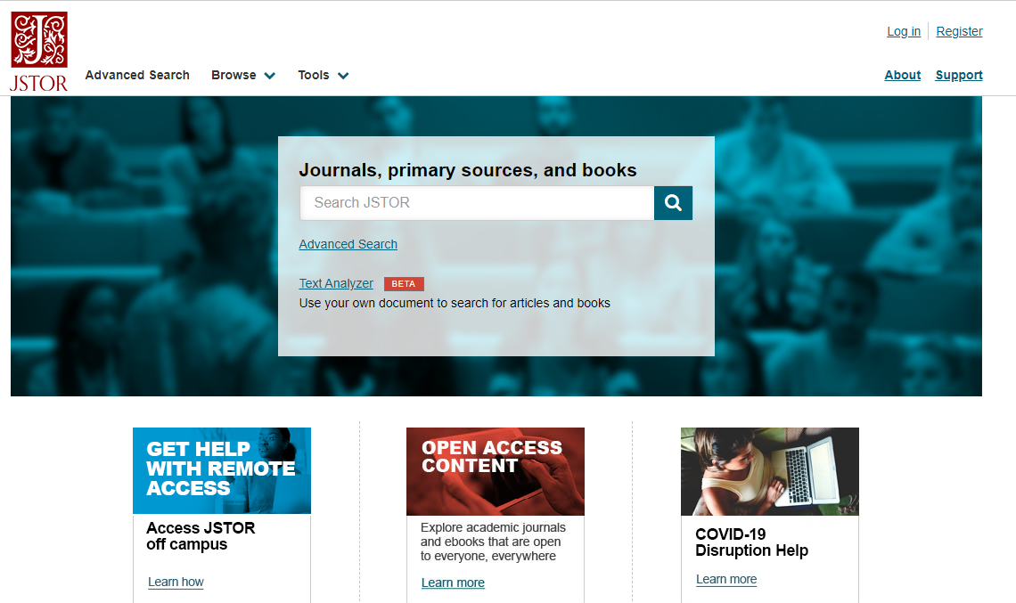
JSTOR

Slide 38
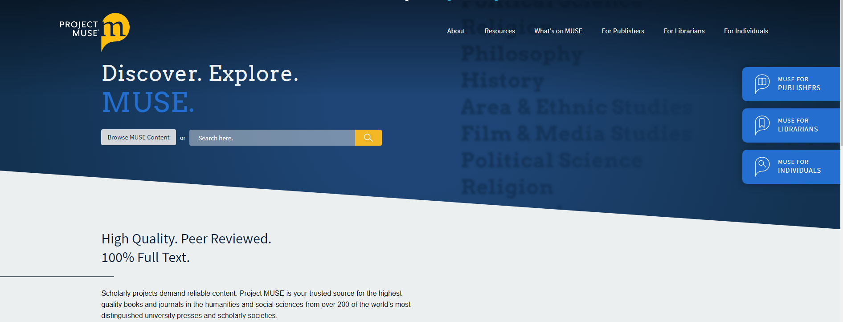
PROJECT MUSE

Slide 39
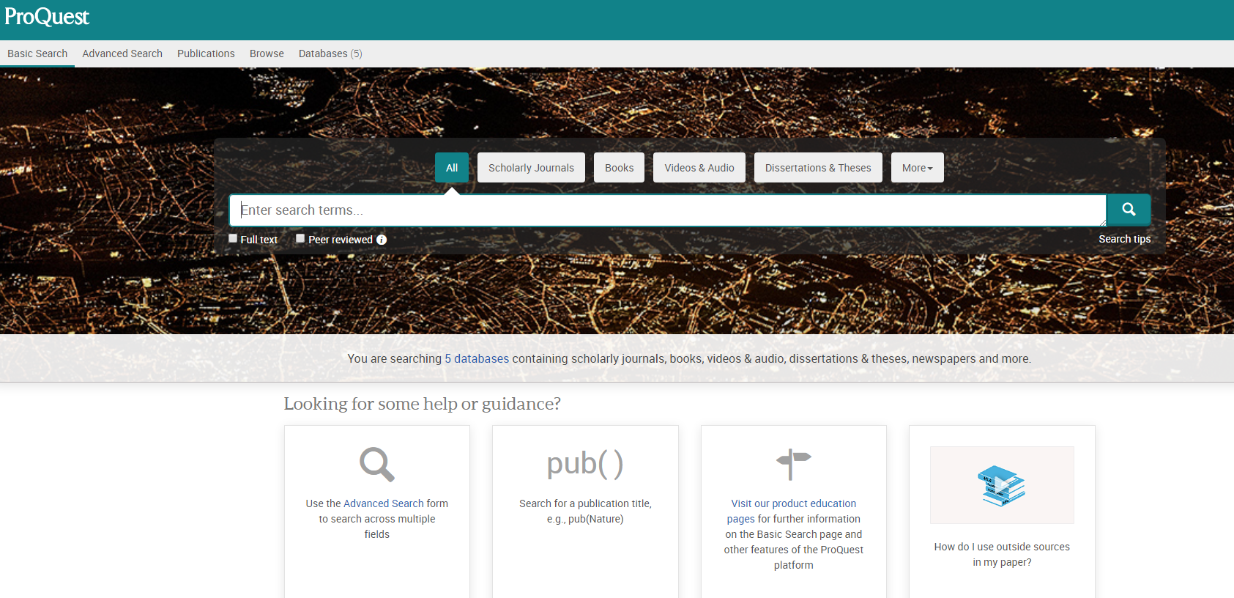
ProQuest

Slide 40
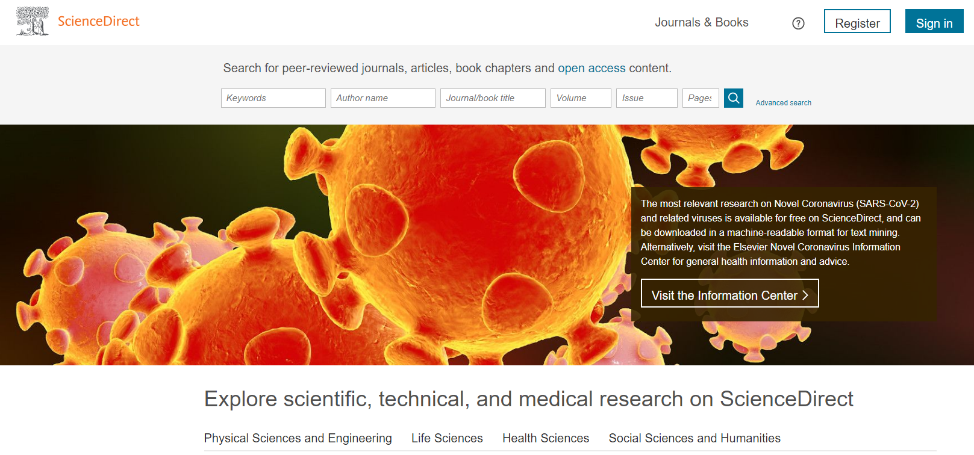
ScienceDirect

Slide 41
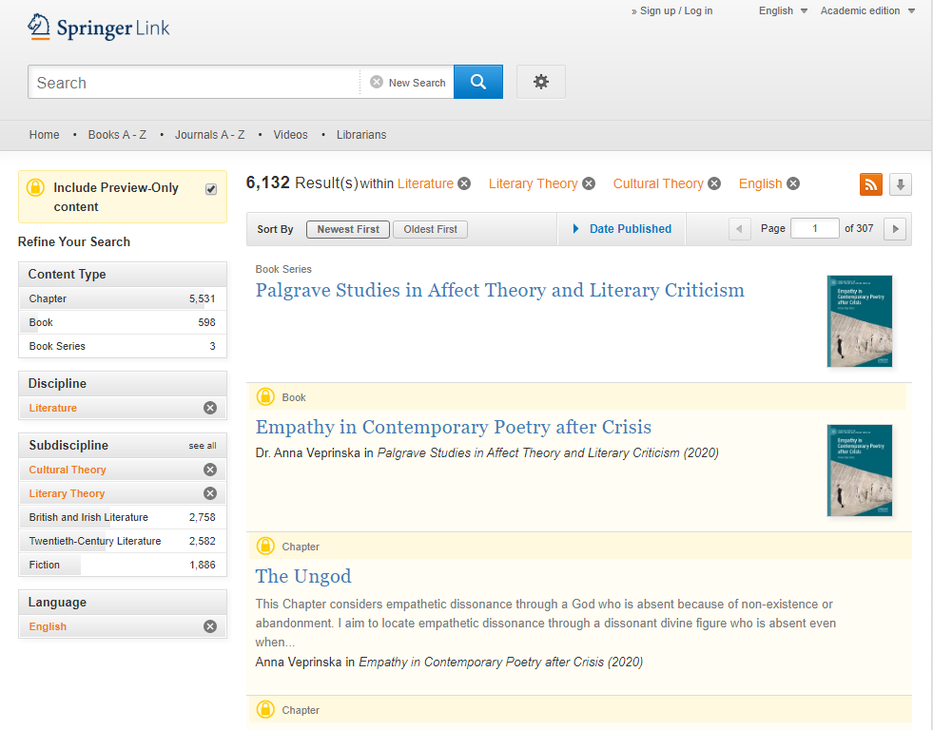
SpringerLink

Slide 42
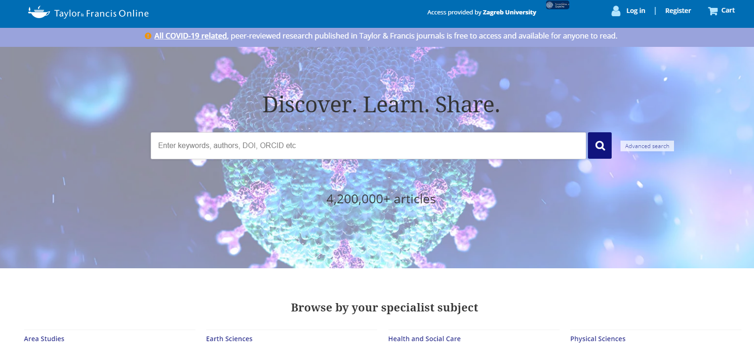
Taylor & Francis Online

Slide 43
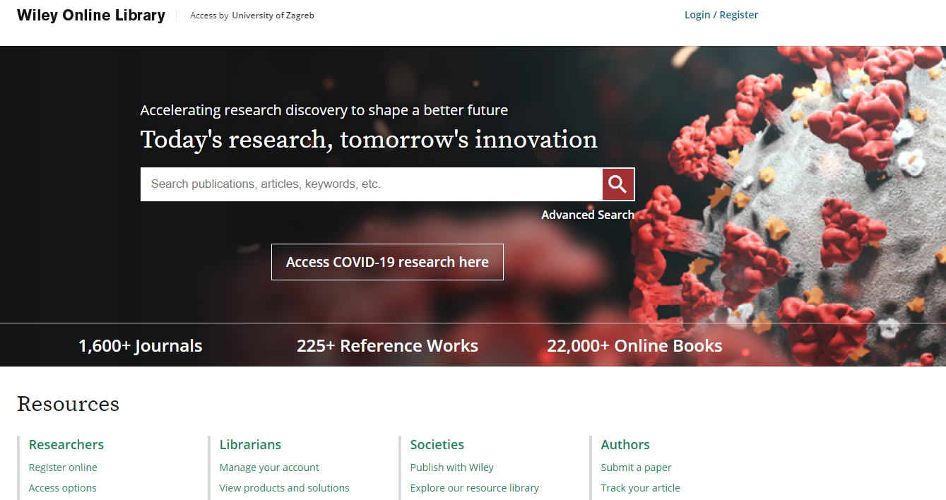
Wiley Online Library

Slide 44
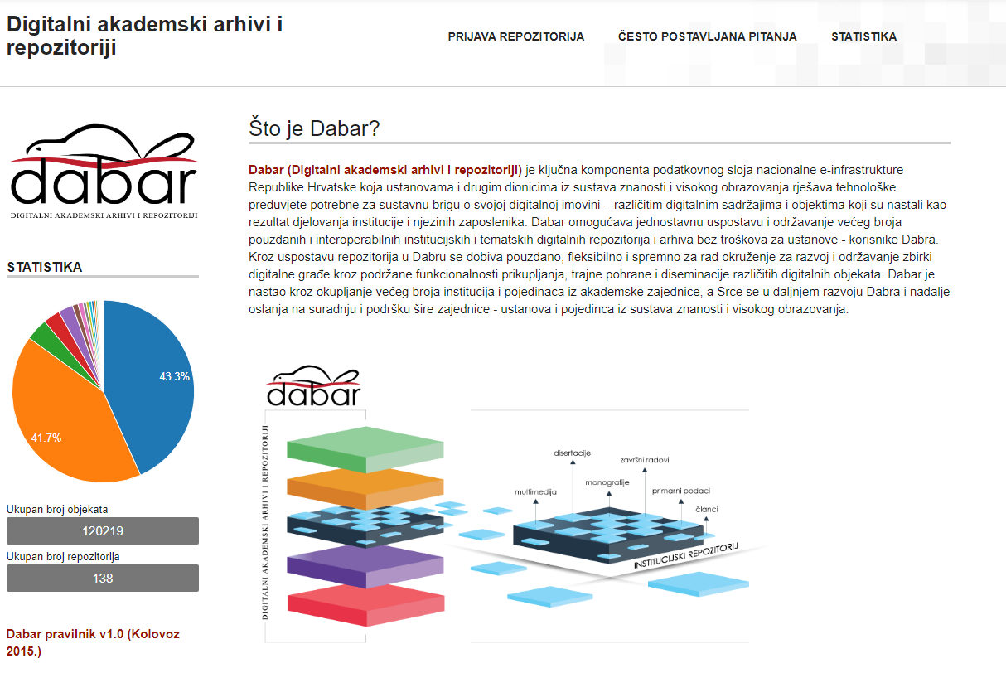
DABAR - repozitoriji

Slide 45
Digitalne zbirke
https://pro.europeana.eu/data/hungarian-electronic-library
Hungarian Electronic Library
Digitalna zbirka od oko 5500 naslova vezanih uz mađarsku povijest, kulturu i znanost. Mogu se pronaći brojna klasična djela mađarske književnosti.

Slide 46
Digitalne zbirke
https://hungaricana.hu/en/databases/
Hungaricana
Impresivna zbirka digitaliziranih sadržaja iz mađarskih knjižnica, arhiva i muzeja. Primjerice, zbirka „Public Collection Library“ sadrži 4 milijuna digitaliziranih stranica iz različitih publikacija pohranjenih u navedenim baštinskim ustanovama.

Slide 47
Usluga Pitajte knjižničare

Slide 48
Pretražiti zbirku već odgovorenih upita!

Slide 49
Popuniti online obrazac!

